Slide 1
Entrer dans le supérieur après un bac ES

Slide 2
3 étapes
S’informer et découvrir les formations
Formuler ses vœux et finaliser son dossier
Recevoir des réponses et décider
Tout le détail des étapes sur www.parcoursup.fr

Slide 3
Calendrier
► Novembre-janvier : je m’informe
1re semaine d’orientation.
1er conseil de classe et ses recommandations
début décembre : fiche de dialogue.
20 décembre : ouverture du site Parcoursup.

Slide 4
Calendrier
► 22 janvier – 3 avril vœux et finalisation de mon dossier
2e semaine d’orientation + JPO dans les établissements du supérieur.
14 mars: dernier jour pour formuler 10 vœux sans classement.
2e conseil de classe : 1 avis et 1 fiche Avenir par vœu.

Slide 5
Calendrier
3 ► Mai à juillet : je reçois des réponses
mi- mai, je reçois des propositions et y réponds dans les délais indiqués
17-24juin, la procédure est suspendue : je passe le bac
5 juillet, résultats du bac
avant fin juillet, je confirme mon inscription dans la formation de mon choix
► de mai à septembre, si je n’ai pas de proposition, je demande une aide de mon lycée ou du rectorat

Slide 6
Calendrier
► fin juin à mi-septembre : phase complémentaire
Si je n’ai pas reçu de proposition, je peux formuler de nouveaux vœux
Je peux bénéficier de l’accompagnement de la commission d’accès à l’enseignement supérieur de mon académiersonnalisé

Slide 7
5 étapes pour préparer son orientation
www.Terminales2018-2019.fr

Slide 8
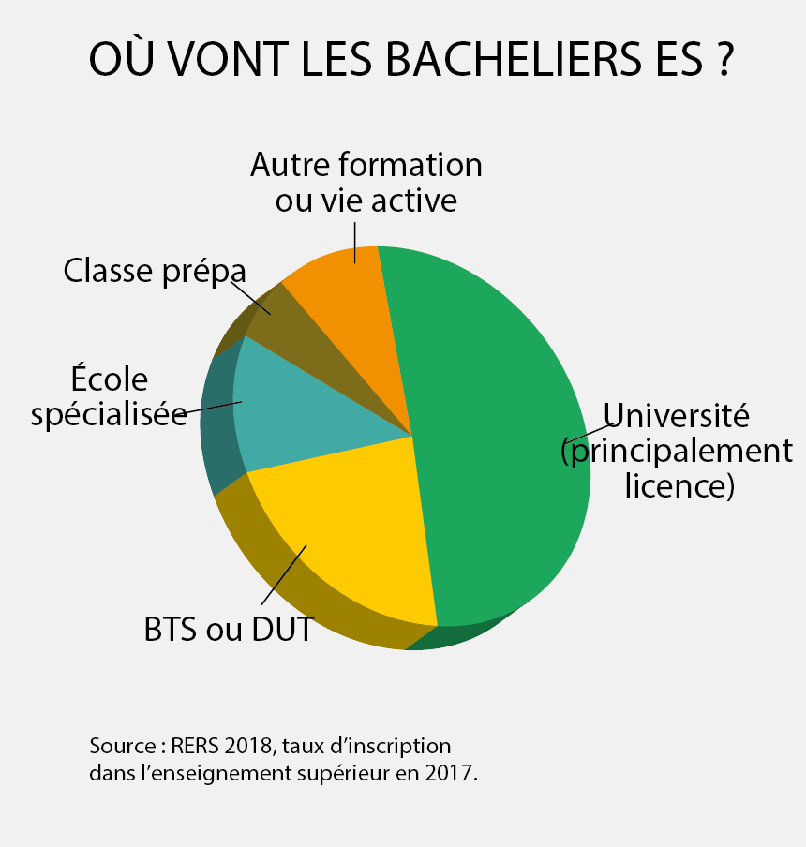
Où vont les bacs ES ?

Slide 9
Après le bac ES ► Les filières
UNIVERSITÉ Éco-gestion, droit, sciences politiques, lettres, langues, sc. humaines et sociales, sciences…
D5
Études comptables
École de commerce
D4
DEC
Doctorat
8
D3
D3
Écoles spécialisées
Santé, social, IEP, arts, archi,…
7
D2
6
S
D1
Diplôme d’école*
DSCG
Master
5
5
5
M2
BTS
DUT
4
4
L pro
4
M1
Licence pro
DCG
Licence
3
3
Prépa ATS
3
L3
BTS
DUT
2
CPGE
2
BTS2
DUT2
2
CPGE 2
L2
S
1
CPGE
1
BTS1
DUT1
1
CPGE 1
L1
9
Notes:
Écoles de commerce avec ou sans prépa intégrée (écoles en 4 ou 5 ans) + nombreuses écoles en 3 ou deux ans.
Autres écoles, spécialisées également, de durée variable
*Diplôme des grandes écoles de commerce (CGE) donne le grade Master
Prépa ATS (adaptation technicien supérieur) économie-gestion, permet dans le même temps de valider une 3e année de licence (une douzaine de lycées)

Slide 10
Après le bac ES ► Les BTS / DUT
Brevet de technicien supérieur | Diplôme universitaire de technologie
2 ans en lycée ou en alternance lycée-entreprise. 25 à 35 étudiants par classe. Spécialisation métier. Insertion immédiate ou poursuite en licence pro ou prépa ATS éco-gestion. 40 à 60 % de poursuites d’études. Examen final et CCF selon le BTS. | 2 ans en institut universitaire de technologie (IUT) ou en alternance. 30 à 120 étudiants par département. Champ disciplinaire technique et général plus large que métier. Insertion immédiate ou poursuite d’études en licence pro, prépa ATS éco-gestion, autre voie Plus de 80 % de poursuites d’études Contrôle continu

Slide 11
Après le bac ES ► Quels BTS / DUT?
BTS Assurance Banque Conseiller de clientèle (particuliers) Commerce international Économie sociale et familiale Notariat Professions immobilières Etc. | DUT Carrières juridiques Carrières sociales Gestion administrative et commerciale des organisations (GACO) Gestion des entreprises et des administrations (GEA) Information-communication Statistiques et informatique décisionnelle (STID) Techniques de commercialisation Etc.

Slide 12
Après le bac ES ► La filière comptable
CCA : comptabilité-contrôle-audit
DCG : diplôme de comptabilité générale
DEC : diplôme d’expert comptable
DSCG : diplôme supérieur de comptabilité et de gestion
DEC
8
Stage
7
Diplôme d’école de commerce
6
Master CCA
DSCG
5
CCA/CGAO gestion M2
Préparation au DSCG
5e année
4
CCA/CGAO gestion M1
Préparation au DSCG
4e année
DUT GEA
Gestion des entreprises et des administrations
Licence gestion
DCG
3
BTS CG
Comptabilité et gestion
L3
Préparation au DCG
3e année
2
L2
Préparation au DCG
2e année
CPGE
1
L1
Préparation au DCG
1re année
CPGE
Lycée
Université
Lycée/école
Lycée/école
Notes:
Les titulaires du BTS CG ou du DUT GEA (en particulier option comptable et financière) peuvent être admis directement en 2e année de DCG et sont dispensés de certaines épreuves. Quelques masters en comptabilité donnent, par dispense, la totalité du DCG.
Le DCG est validé si le candidat obtient 10 de moyenne à 13 épreuves présentées dans l’ordre souhaité au cours des 3 années d’études

Slide 13
Après le bac ES ►
À l’université
LMD : licence, master, doctorat
dans toutes les disciplines
Une orientation progressive :
- les parcours associent plusieurs disciplines
- réorientation et passerelles possibles à différentes étapes.
Un rythme plus souple qu’en BTS-DUT ou classe prépa
mais un cadre qui nécessite - autonomie,
- curiosité,
- organisation.
Pas de diplôme professionnel à bac +2 comme en BTS-DUT,
- mais licence pro (bac + 3) autorisant la poursuite d’études.
NB : 1 année universitaire = 2 semestres
1 semestre = 60 ECTS (crédits européens de transfert)
À l’université

Slide 14
À l’université, les Espé
(réforme en préparation)
Devenir enseignant/e
via une école supérieures du professorat et de l’éducation,
quelle que soit votre discipline d’origine
14

Slide 15
Après le bac ES ►
Les écoles spécialisées
Commerce gestion, compta
Écoles de commerce en 4 ou 5 ans avec prépa intégrée ou après prépa.
Écoles de vente gestion, commerce en 1, 2 ou 3 ans.
Filière expertise comptable en 3 ou 5 ans.
Arts
Souvent sur concours, en 3 ou 5 ans : nombreuses spécialités. Préparation ou mise à niveau nécessaires
Architecture
5 ans minimum, sur dossier et entretien. 22 écoles nationales d’architecture spécialisées dans un domaine. Bacs S majoritaires.
Secteur social > Parcoursup
3 ans pour le diplôme d’Etat (DE) : assistant/e de service social, éducateur/trice de jeunes enfants, éducateur/trice spécialisé
Paramédical : infirmier/e > Parcoursup
3 ans pour le diplôme d’Etat (DE) d’infirmier/e
Paramédical : orthophoniste > examen d’aptitudes
5 ans pour le certificat de capacité d’orthophoniste (grade de Master)
IEP (Instituts d’études politiques-Science po)
5 ans ; nombreuses spécialisations. 10 IEP, 4 concours, à Bac+0 ou bac +1
Préparation publiques possibles (CNED, Tremplin IEP …) ou privées

Slide 16
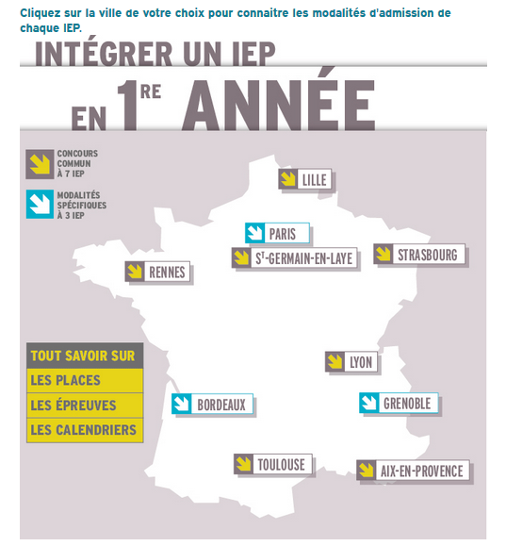
Les écoles spécialisées : les IEP
Les concours
Carte et modalités d’admission sur Onisep.fr

Slide 17
Après le bac ES ► Les classes prépa
ORGANISATION
Durée, lieu : en 2 ans après le bac, lycée public ou privé et quelques écoles privées. On ne peut redoubler qu’en 2e année, pour repasser les concours.
Coût : celui d’une année de licence 170 € (+ 200 € de sécurité sociale après 20 ans)
Admission : sur dossier scolaire, appréciation des enseignants et… motivation ;
Environ 6 % des bacs ES intègrent une classe préparatoire aux grandes écoles (CPGE).
- Pluridisciplinarité et programme adapté aux concours auxquels elles préparent
Rythme de travail soutenu : 35 heures de cours par semaine, nombreuses colles (interrogations orales sur les points du cours),
DST + 3 ou 4 h de travail personnel par jour.

Slide 18
Après le bac ES ► Quelle classe prépa ?
PRÉPAS ÉCO
Prépa économique et commerciale, option économie, mène aux écoles supérieures de commerce (bon dossier maths, éco et matières littéraires).
Prépa économie gestion (+ rare), prépare aux ENS Rennes et Cachan :
- option Droit, éco, gestion (D1) pour ES sciences sociales et politiques
- option Économie, méthodes quantitatives et gestion (D2), pour ES maths NB : la Prépa ATS éco-gestion, à cheval sur le lycée et l’université, avec validation possible de L3, prépare aux entrées parallèles en 2e année d’école de commerce. Réservée uniquement aux BTS-DUT
PRÉPAS LITTÉRAIRES
ENS lettres ("hypokhâgne ») pour son accès aux écoles de commerce via la Banque littéraire d’épreuves
ENS lettres et sciences sociales (LSS-« prépa BL ») mène aux ENS, aux écoles nationales de statistiques et à quelques écoles de commerce

Slide 19
Après le bac ES ► Les écoles de commerce
Écoles en 4 ou 5 ans
La plupart de ces écoles sont reconnues par l’État
Le visa du ministère de l’enseignement supérieur attribué à une formation via une commission spécialisée, en certifie la qualité
Une trentaine d’écoles sont membres de la Conférence des grandes écoles (CGE)
Une quarantaine d’écoles délivrent le grade universitaire de master (600 ECTS), à bac+5
Les accréditations internationales certifient l’orientation internationale du cursus

Slide 20
Après le bac ES ► quelle école de commerce ?
Après le bac (+ 4/5 ans)
Une trentaine d’écoles reconnues par l’État,
une vingtaine d’écoles avec diplômes visés*,
une douzaine délivrant des masters,
plusieurs de qualité équivalente aux écoles post-prépa,
accès sur concours.
Après une prépa (+ 3/4 ans)
l’entrée classique pour école de prestige type HEC, ESSEC, ESCP Europe, EDHEC, etc. mais aussi d’autres grandes écoles
délivrent un diplôme visé* avec grade de master
concours via 2 banques d’épreuves : BCE (21 écoles), Écricome (3)
parfois accessibles après prépa littéraire
Notes:
*Diplôme visé : tous les diplômes nationaux, certains diplômes d’école qui en font la demande. Seulement si l’école est préalablement reconnue par le ministère en charge de l’enseignement supérieur.
Le visa (accordé pour 1 à 6 ans) reconnaît une valeur pédagogique incontestable. Pour les écoles de commerce, il est délivré par : commission d’évaluation des formations et des diplômes de gestion (CEFDG)

Slide 21
Après le bac ES ► quelle école de commerce ?
En admission parallèle
après bac + 2 (BTS, DUT, L2) : admission au même niveau que les prépas
après bac + 3 : possible dans certaines écoles
concours propre ou concours commun : concours Tremplin, Passerelle, etc.
nombre de places variable
La scolarité
Post-bac : 4 ou 5 ans. Post-prépa : 3 ou 4 ans
Spécialisation propre à chacune en dernière année : finance, marketing, communication, management, etc.
Stages en entreprise et parfois formation en alternance
Séjours à l’étranger
10 000 euros en moyenne par an

Slide 22
Après le bac ES ► quelle école de commerce ?
Autres écoles de commerce
En 3 ans, nombreuses et de qualité variable. Notamment :
Les bachelors (en école privée) : 3 ans après le bac
Accessibles sur concours
Visa de l’État généralement
Environ 6 000 € par an
Insertion professionnelle ou poursuite en master ou en école de commerce
Le réseau EGC : 31 bachelors sur concours, en 3 ans
17 visas
1 700 à 4 700 € l’année
La valeur du diplôme dépend :
de la reconnaissance de l’école par l’État,
du visa de la formation par la commission des visas,
de sa notoriété.
Pour bac ES, S, L, S, STMG. Concours l’année du bac

Slide 23
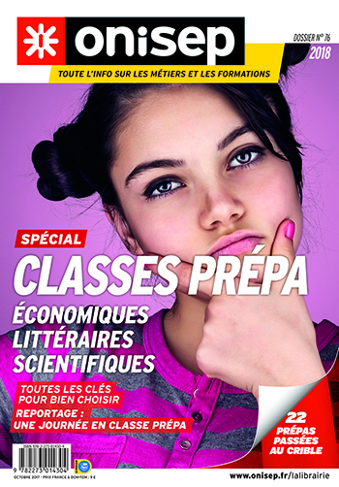
Des questions ?
► Vos professeurs principaux
► Votre psychologue de l’Education nationale
► Le CIO auquel votre établissement est rattaché
► Le site de l’Onisep

Slide 24
Des questions ?

